Slide 1

ESCUELA SUPERIOR POLITÉCNICA DEL LITORAL
Facultad de Ingeniería en Electricidad y Computación
TEMA:
Identificación y diseño del controlador para un sistema regulador de posición de una antena satelital.
SUSTENTACION DE LA TESINA DE SEMINARIO
Previo a la obtención del Título de:
INGENIERO EN ELECTRONICA Y TELECOMUNICACIONES
INGENIERO EN ELECTRICIDAD ESPECIALIZACIÓN ELECTRÓNICA Y AUTOMATIZACIÓN INDUSTRIAL

Slide 2
INTEGRANTES
ERICK FABRIZZIO HARO ZUMARRAGA
LEONARDO ANTONIO RODRIGUEZ JIMENEZ

Slide 3
INTRODUCCION
La Identificación de Sistemas es un proceso poco conocido en nuestro medio, aunque su campo de aplicación es muy amplio.
El presente trabajo se enfocará al estudio e investigación de la Introducción de la Identificación de Sistemas y los diversos métodos que abarca esta técnica.

Slide 4
OBJETIVOS
Entre los objetivos de nuestro proyecto tenemos los siguientes:
Implementar un Prototipo que servirá para el Control de Posicionamiento de una Antena.
Realizar las diferentes técnicas de Identificación de Sistemas al Prototipo diseñado.
Desarrollar el diseño de un Controlador para mejorar el desempeño del Proceso.

Slide 5
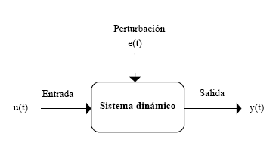
MODELO DE UN SISTEMA

Slide 6
EL PROCESO DE IDENTIFICACION
  Obtención de datos de entrada - salida.
    Para ello se debe excitar el sistema mediante la aplicación de una señal de entrada y registrar la evolución de sus entradas y salidas durante un intervalo de tiempo

Slide 7
EL PROCESO DE IDENTIFICACION
  Tratamiento previo de los datos registrados.
Los datos registrados están generalmente acompañados de ruidos indeseados u otro tipo de imperfecciones que puede ser necesario corregir antes de iniciar la identificación del modelo.
Se trata, por tanto, de ‘preparar’ los datos para facilitar y mejorar el proceso de identificación

Slide 8
EL PROCESO DE IDENTIFICACION
  Elección de la estructura del modelo.
Si el modelo que se desea obtener es un modelo paramétrico, el primer paso es determinar la estructura deseada para dicho modelo.
Esto se facilita en gran medida si se tiene un cierto conocimiento sobre las leyes físicas que rigen el proceso.

Slide 9
EL PROCESO DE IDENTIFICACION
  Obtención de los parámetros del modelo.
A continuación se procede a la estimación de los parámetros de la estructura que mejor ajustan la respuesta del modelo a los datos de entrada-salida obtenidos experimentalmente

Slide 10
EL PROCESO DE IDENTIFICACION
  Validación del modelo.
El último paso consiste en determinar si el modelo obtenido satisface el grado de exactitud requerido para la aplicación en cuestión. Si se llega a la conclusión de que el modelo no es válido, se deben revisar los siguientes aspectos como posibles causas
  Poca información
  Mala estimación
  Parámetros no satisfactorios

Slide 11
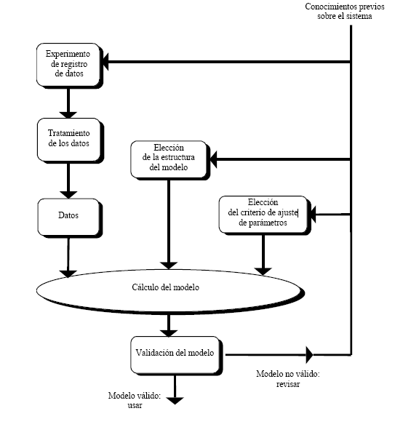
EL PROCESO DE IDENTIFICACION
Organigrama de la identificación de sistemas

Slide 12
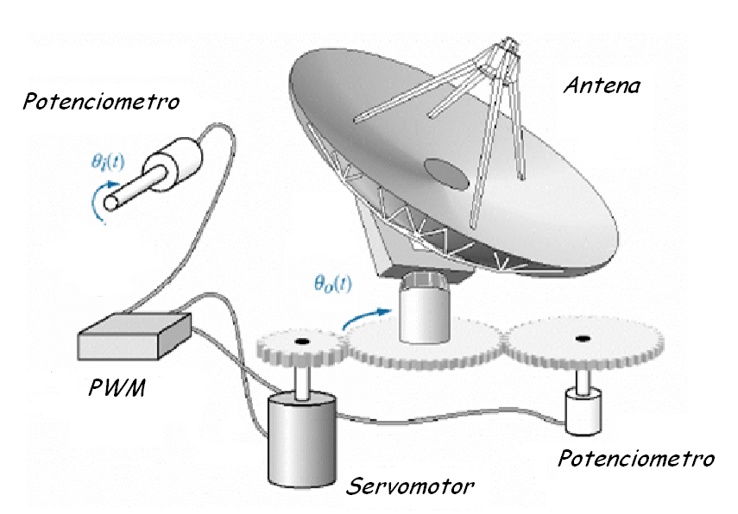
BOSQUEJO DE LA ESTRUCTURA DE LA PLANTA

Slide 13
FACTORES QUE INTERVIENEN EN EL PROCESO
Interviene el factor ambiental → Ráfagas de viento
La inercia del sistema → Los engranajes

Slide 14
OBJETIVOS DE CONTROL DE POSICIONAMIENTO DE LA ANTENA
Se pretende controlar la posición angular (Φ) de una antena parabólica de acuerdo a una referencia dada (Φref) actuando sobre la tensión de alimentación del Servomotor (Va) que mueve la antena a partir de una reductora con engranajes.

Slide 15
CONSIDERACIONES PRACTICAS SOBRE IDENTIFICACION
  Elección del tipo de entrada/s
La/s entrada/s al sistema deben ser cuidadosamente elegidas de forma que los datos recogidos proporcionen toda la información posible sobre el sistema.

Slide 16
CONSIDERACIONES PRACTICAS SOBRE IDENTIFICACION
Las señales escalonadas (con cambios bruscos) son muy utilizadas, puesto que contienen un espectro suficientemente amplio de frecuencias
Para sistemas lineales, basta con utilizar dos niveles de entrada, preferiblemente barriendo todo el rango de variación permitido. En este tipo de sistemas se suelen utilizar señales binarias de duración aleatoria (conocidas como señales binarias aleatorias o Pseudoaleatorias)

Slide 17
CONSIDERACIONES PRACTICAS SOBRE IDENTIFICACION
  Elección del periodo de muestreo
La elección del periodo de muestreo está directamente relacionada con las constantes de tiempo del sistema, y tiene una influencia decisiva en el experimento de identificación
Una regla comúnmente usada consiste en escoger una frecuencia de muestreo alrededor de diez veces el ancho de banda del sistema.

Slide 18
CONSIDERACIONES PRACTICAS SOBRE IDENTIFICACION
  Elección del número de muestras a tomar
En principio, cuanta más información se tenga sobre el sistema, más exacto será el proceso de identificación.
En la práctica, el número de muestras a recoger durante el experimento de identificación viene limitado.
Por tanto, es importante llegar a un buen compromiso en la elección del periodo de muestreo y el número de muestras a tomar.

Slide 19
CONSIDERACIONES PRACTICAS SOBRE IDENTIFICACION
  Diseño de la señal de entrada
Una señal de entrada debe ser amigable con la planta. Esto es originado de la comunidad de control de procesos, motivado por el deseo de experimentos de identificación que cumplan con lo requerido en la práctica.

Slide 20
CONSIDERACIONES PRACTICAS SOBRE IDENTIFICACION
  Señal Pseudo Aleatoria Binaria
Es una entrada determinística periódica que puede ser generada usando registros de desplazamiento y algebra booleana.
Las variables principales de diseño son el tiempo de conmutación (tsw), numero de registros a desplazar (nr), y la amplitud de la señal.
Sus propiedades de auto-correlación y correlación cruzada, se asemejan a las del ruido blanco.

Slide 21
TIPOS DE IDENTIFICACION
A continuación se nombrará algunos de los Métodos Paramétricos aplicados en la identificación de nuestra planta:
ARX (Auto-Regressive with eXogenous inputs)
ARMAX (Auto-Regressive Moving Average with eXogenous inputs)
Box-Jenkins
Output-Error (Error de salida)

Slide 22
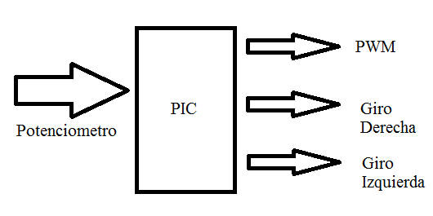
DISEÑO DE LA SOLUCION
Funcionamiento del prototipo

Slide 23
Funcionamiento del pic
La señal de entrada del PIC será la del potenciómetro la cual varia su valor de 5 a 0v, con esta variación de voltaje hemos programado el pic para que nos brinde 3 velocidades distintas adicional el cambio de giro.
Con respecto a las velocidades se dividen en tres partes, rápida, media y lenta

Slide 24
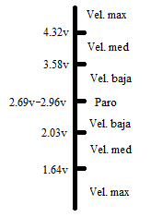
Grafico de las velocidades del pic

Slide 25
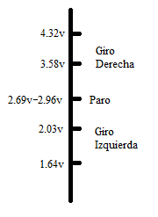
Grafico de los cambios de giro del pic

Slide 26
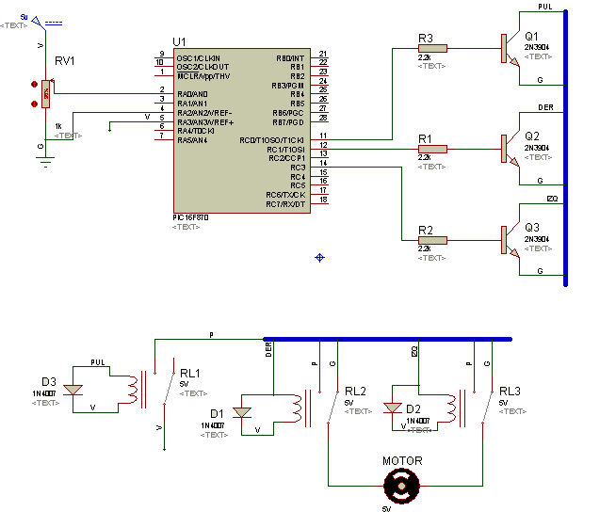
Esquemático del sistema electrónico

Slide 27
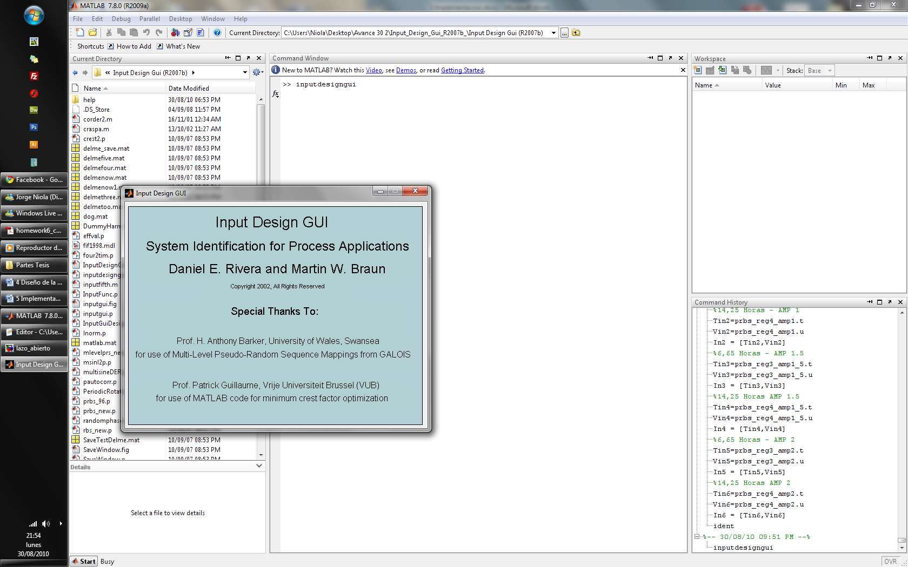
Diseño de la señal
Para el diseño de la señal de entrada se escogió una señal PRBS, que será obtenida mediante el programa Input DesignGui, aplicación realizada en Matlab por Daniel E. Rivera y Martin W. Braun.

Slide 28
Para el tipo de planta a analizar, será conveniente diseñar una señal de amplitud de 2.5, con un desfase de 2.5, con lo que obtendremos una señal optima que estará entre 0 y 5; cuando este en alto la antena giraría en sentido horario y cuando este en bajo, giraría en sentido anti-horario.

Slide 29
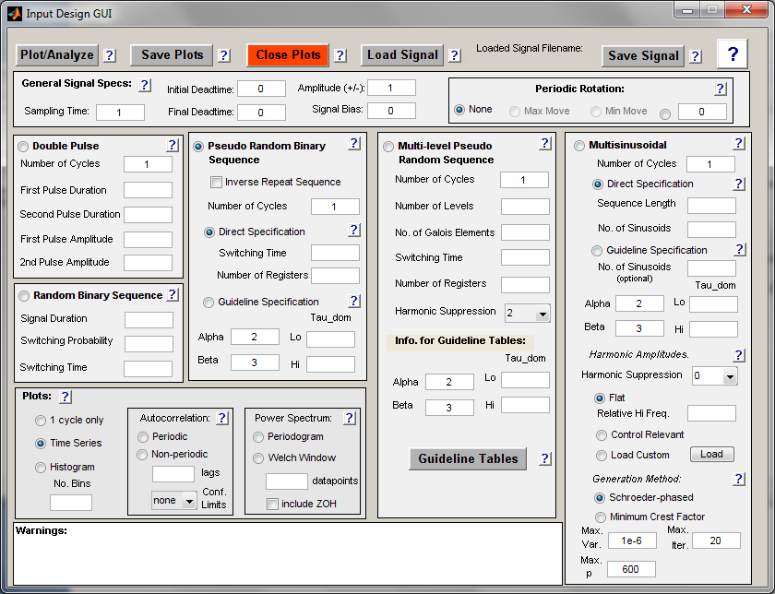
Interfaz Gráfica usada para el diseño de señales

Slide 30
Obtención del Tao dominante de la planta
La forma que utilizaremos para obtener el Tao de la planta será a partir de la respuesta a una entrada impulso que se realice a la planta. Luego se encuentra el valor de tiempo de cuando la respuesta está en el 63.3% del valor de final

Slide 31
Obtención del Tao dominante de la planta
Voltaje inicial = 0
Voltaje final = 2.85
Valor del paso = 2.85
63% = 1.79
V (x) = 1.79
X = 3.29 Seg.

Slide 32

Selección del tiempo de muestreo
Alpha | Tao | Π | Tmuestreo
1 | 3.29 | 3,14159 | 10.33
2 | 3.29 | 3,14159 | 5.16
3 | 3.29 | 3,14159 | 3.44
4 | 3.29 | 3,14159 | 2.58
5 | 3.29 | 3,14159 | 2.06
6 | 3.29 | 3,14159 | 1.72
7 | 3.29 | 3,14159 | 1.47
8 | 3.29 | 3,14159 | 1.29
9 | 3.29 | 3,14159 | 1.14
10 | 3.29 | 3,14159 | 1.03
          $$T_{SW} ≤ \frac{2.8∗ τ}{α}$$
          Para un $∝$ de 1.8, tenemos lo siguiente
          $$T_{SW}= 5$$

Slide 33
Selección del tiempo de muestreo a utilizarse
De la ecuación anterior podemos observar que dependiendo del valor asignado a , se obtiene el valor máximo del tiempo de muestreo a utilizar
Los valores obtenidos en la tabla son sugeridos de la ecuación como valores máximos, es decir se pueden tomar valores menores o iguales a estos
Concluyendo el tiempo de muestreo favorable y escogido para la identificación es de Tmuestreo=0.1 s

Slide 34
Aspectos a tomar en cuenta para diseño de señales de entrada
Mientras menor sea el tiempo de muestreo, mayor cantidad de datos se obtendrán
El tiempo de cambio (Switching Time) debe ser por lo menos 10 veces mayor que el Tiempo de Muestreo (Sampling Time)

Slide 35
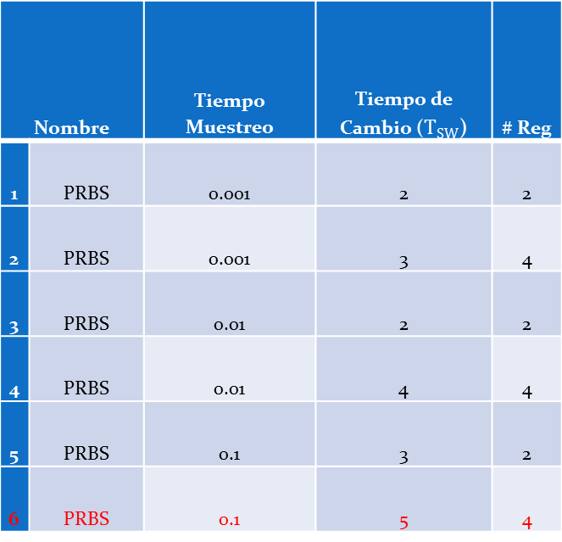
Selección la señal prbs usada en la identificación
Nombre |  | Tiempo Muestreo | Tiempo de Cambio ($T_{SW}$) | # Reg
1 | PRBS | 0.001 | 2 | 2
2 | PRBS | 0.001 | 3 | 4
3 | PRBS | 0.01 | 2 | 2
4 | PRBS | 0.01 | 4 | 4
5 | PRBS | 0.1 | 3 | 2
6 | PRBS | 0.1 | 5 | 4
La señal sombreada es la elegida, las anteriores señales presentan un tiempo de duración muy corto o periodos de permanencia en alto o en bajo tan cortos que hacen que la reacción del Servomotor sea nula y no haga el cambio de giro oportuno.

Slide 36
Datos asignados para la creación de nuestra señal:
Sampling time = 0.1
Intialdeadtime =1
Final deadtime = 0
Amplitud = 2.5
Signalbias = 2.5
Switching time = 5
Numero de registros =4

Slide 37
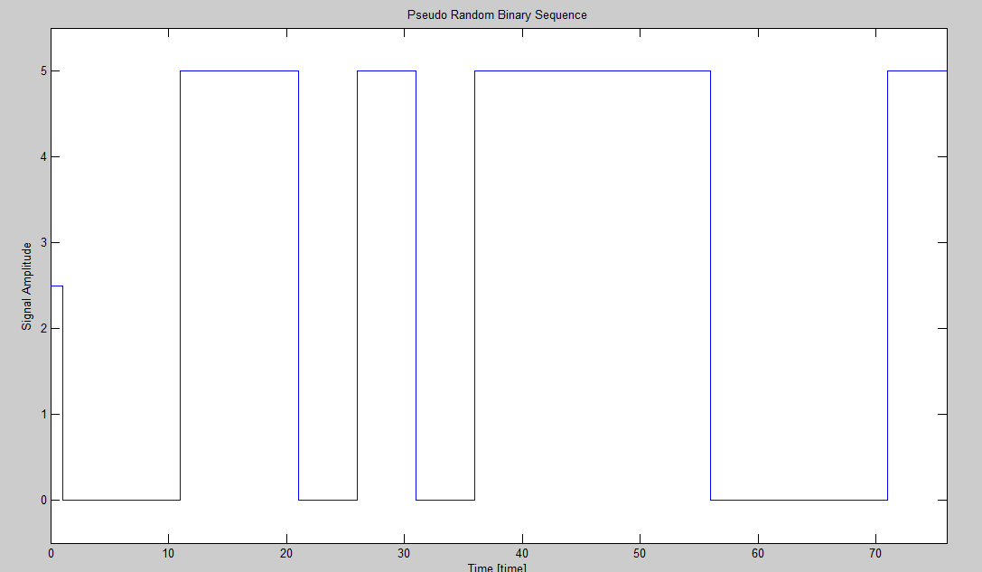
señal prbs

Slide 38
Proceso de Identificación
Para realizar la identificación haremos uso de la herramienta IDENT de MATLAB
Nos permite de una forma muy amigable importar los datos, seleccionar rangos los cuales servirán para la identificación y validación de los modelos encontrados

Slide 39
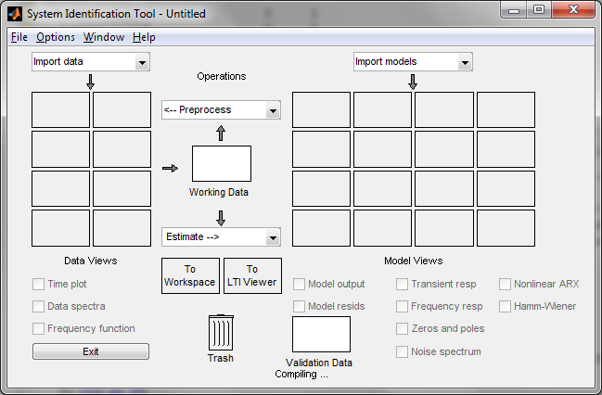
Interfaz de herramienta System Identification

Slide 40
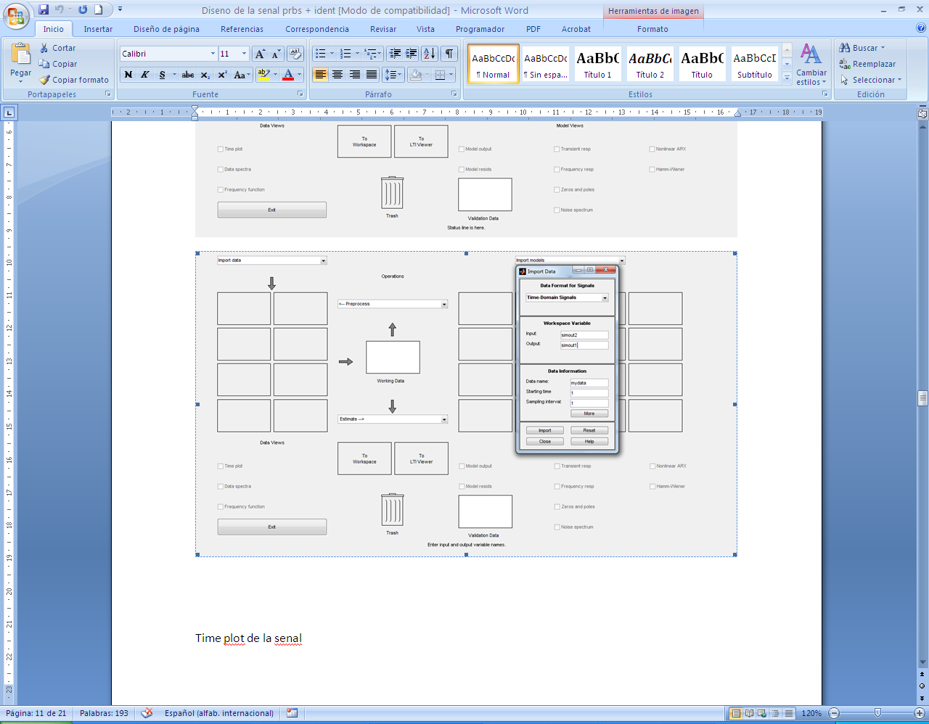
Interfaz para importar datos

Slide 41
Luego podemos graficar entrada vs salida

Slide 42
Validación de la señal

Slide 43
Modelos de identificación
Nombre | Significado
na | Numero de Polos Comunes
nb | Numero de Zeros + 1
nc | Entrada de Ruido Zeros
nd | Entrada de Ruido Polo
nf | Numero de Polos
nk | Retardo
Significado de variables – Identificación a la planta

Slide 44
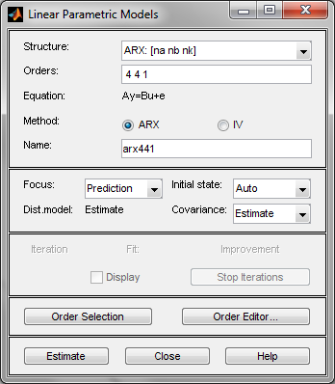
Análisis Modelo ARX
Interfaz de modelo ARX
Aproximaciones de respuestas obtenidas con modelos ARX
ARX[na][nb][nk][N] | Aproximación
arx221N | 37.76%
arx331N | 40.07%
arx441N | 42.04%
arx551N | 44.23%
arx552N | 45.77%

Slide 45
Modelo ARX escogido
Comparación del modelo con la planta real

Slide 46
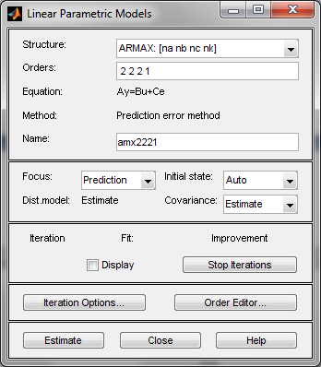
Modelo ARMAX
Interfaz de modelo ARMAX
aproximaciones de respuestas obtenidas con modelos ARX
ARMAX[na][nb][nk][N] | Aproximación
Amx2221N | 70.52%
Amx3331N | 66.62%
Amx4442N | 67.81%
Amx5552N | 67.78%

Slide 47
Modelo ARX escogido

Slide 48
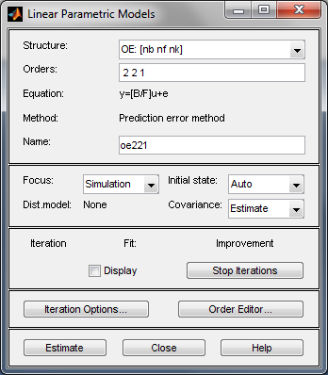
Modelo paramétrico Output Error
Interfaz de modelo Output Error
Aproximaciones de respuestas obtenidas con modelos OE
OE[na][nb][nk][N] | Aproximación
Oe111A | 46.26%
Oe221A | 85.07%
Oe331A | 90.07%
Oe442A | 92.98%

Slide 49
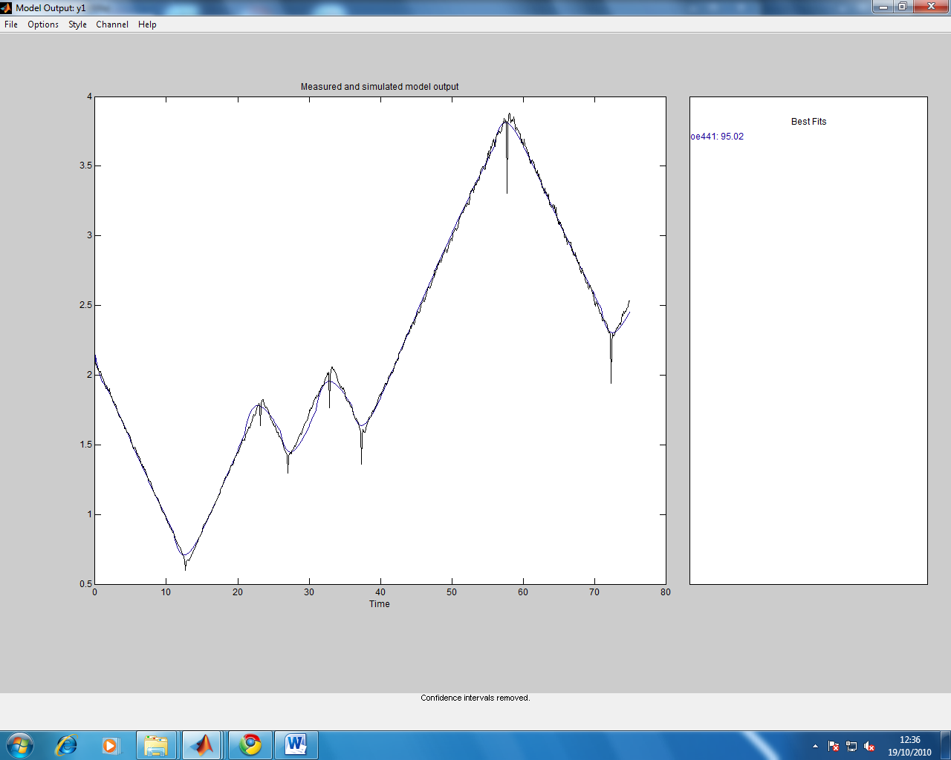
Modelo Output Error (OE) escogido
Comparación del modeloOe442A con la planta real

Slide 50
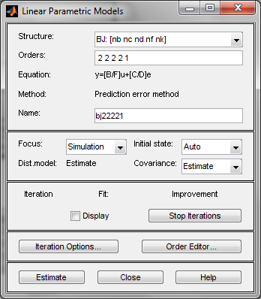
Modelo BOX-JENKINS
Interfaz de modelo Box-Jenkins
Aproximaciones de respuestas obtenidas con modelos Box-Jenkins
BJ[nb][nc][nd][nf][nk]N | Aproximación
Bj11111A | 55.02%
Bj22221A | 34.54%
Bj22222A | 30.99%
Bj44441A | 23.45%

Slide 51
Modelo escogidoBox-Jenkins
Comparación del modelo Bj11111A con la planta real

Slide 52
Análisis de Resultados
Modelos escogidos
ARX[na][nb][nk][N] | Aproximación
Arx552N | 45.77%
ARMAX[na][nb][nc][nk]N | Aproximación
amx2221N | 70.52%
OE[nb][nf][nk]N | Aproximación
Oe442A | 92.98%
BJ[nb][nc][nd][nf][nk]N | Aproximación
Bj11111A | 55.02%

Slide 53
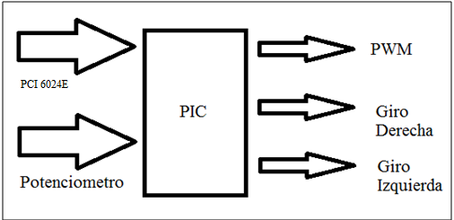
Diseño del Controlador
Funcionamiento

Slide 54
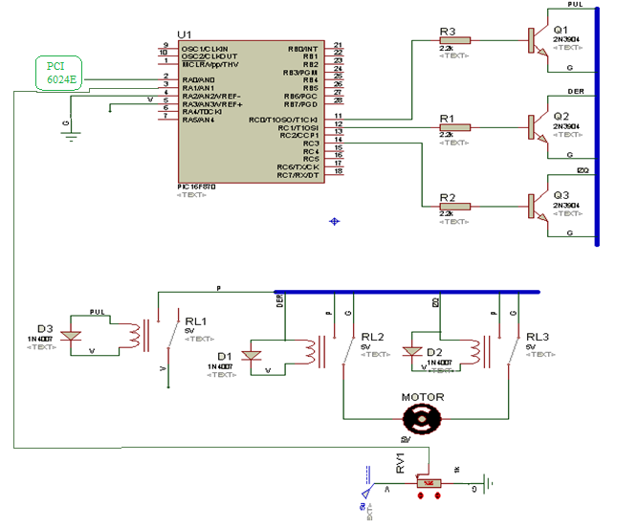
Funcionamiento

Slide 55
Prueba Controlador

Slide 56
Salida del sensor

Slide 57
CONCLUSIONES
Al tener que construir proyectos de este tipo hay que conocer que variables hay que medir y controlar, que equipos de instrumentación se van a utilizar para ayudar a controlar el proceso en base al controlador, ya que si no se tiene presente esto no se podrá hacer una correcta identificación del sistema
Luego de varias pruebas con varios modelos en las simulaciones realizadas se comprobó que el modelo que más se ajusta a la dinámica del sistema real fue el OE (Output-Error)
Queda demostrado, además que los modelos encontrados por este método constituyen una buena aproximación de los sistemas reales y pueden ser utilizados en el diseño de controladores automáticos.

Slide 58
CONCLUSIONES
La adquisición de datos a través de tarjetas DAQ con Matlab, permite conectarnos en tiempo real con procesos analógico, digital en forma simple. Sólo se requiere que la DAQ sea reconocida por Matlab. Matlab reconoce los sistemas de adquisición de datos de la mayoría de fabricantes conocidos.

Slide 59
RECOMENDACIONES
Es necesario que al momento de la identificación, tener una inducción del uso de la tarjeta de adquisición de datos, debido a que el ingreso de voltajes no tolerables para la misma puede afectarla e inclusive dañarla.
Para una correcta estimación del modelo real del proyecto, se requiere realizar varias validaciones de los distintos modelos (ARX, ARMAX, OE, BJ), modificando así sus parámetros y de esta forma llegar a la mejor.

Slide 60
RECOMENDACIONES
La señal PRBS debe diseñarse en base a las características del sistema previamente conocidas.
Se recomienda siempre tener en cuenta todas las perturbaciones externas que afectan el sistema.

